Slide 1
链接逻辑
eDM
Wave 1
注册页面
感谢注册
页面
Jul 2
Wave1
Talent
Jul 15
eDM/Reminder/Tele
Home Page
（wave1）
Jul 17
Thanks letter
Home Page
（wave1）
eDM
Wave 2
注册页面
感谢注册
页面
Home Page
（wave1）
Aug 12
Wave2
Trust
Aug 26
eDM/Reminder/Tele
Home Page（wave1+2）
Aug 28
Thanks letter
Home Page（wave1+2）
eDM
Wave 2
注册页面
感谢注册
页面
Home Page（wave1+2）
Sep 28
Wave3
Data
Oct 14
eDM/Reminder/Tele
Home Page（wave1+2+3）
Oct 16
Thanks letter
Home Page（wave1+2+3）

Slide 2
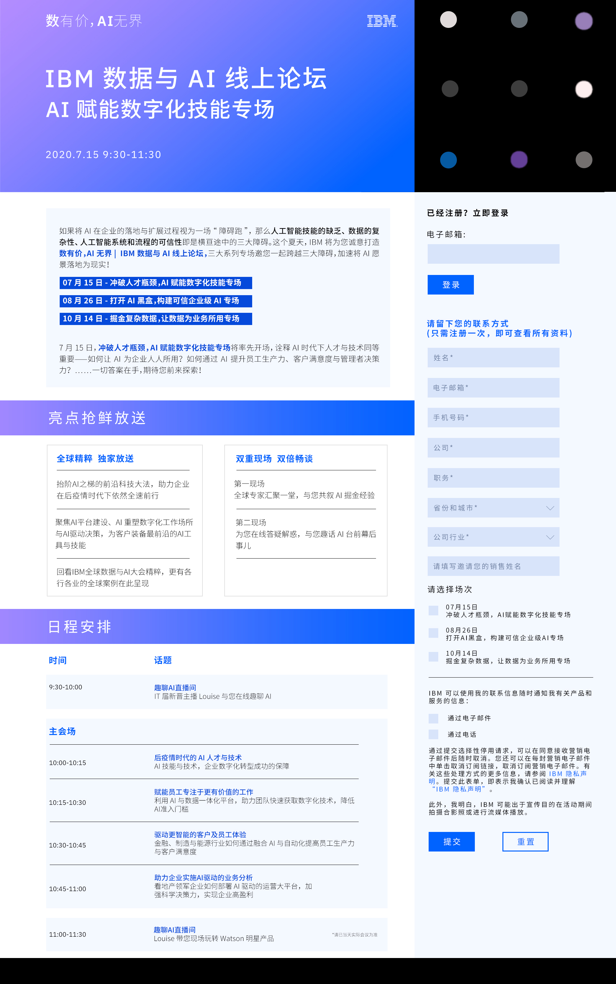
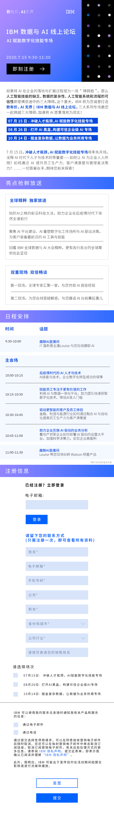
注册页面
http://www.zhiding.cn/techzone/zhuanti/2020/07/ibm_c4/register.shtml?source=zhiding
PC
Mobile
Notes:
专场1：冲破人才瓶颈，AI赋能数字化技能
专场2：打开AI黑盒，构建可信企业级AI
专场3：掘金复杂数据，让数据为业务所用

Slide 3
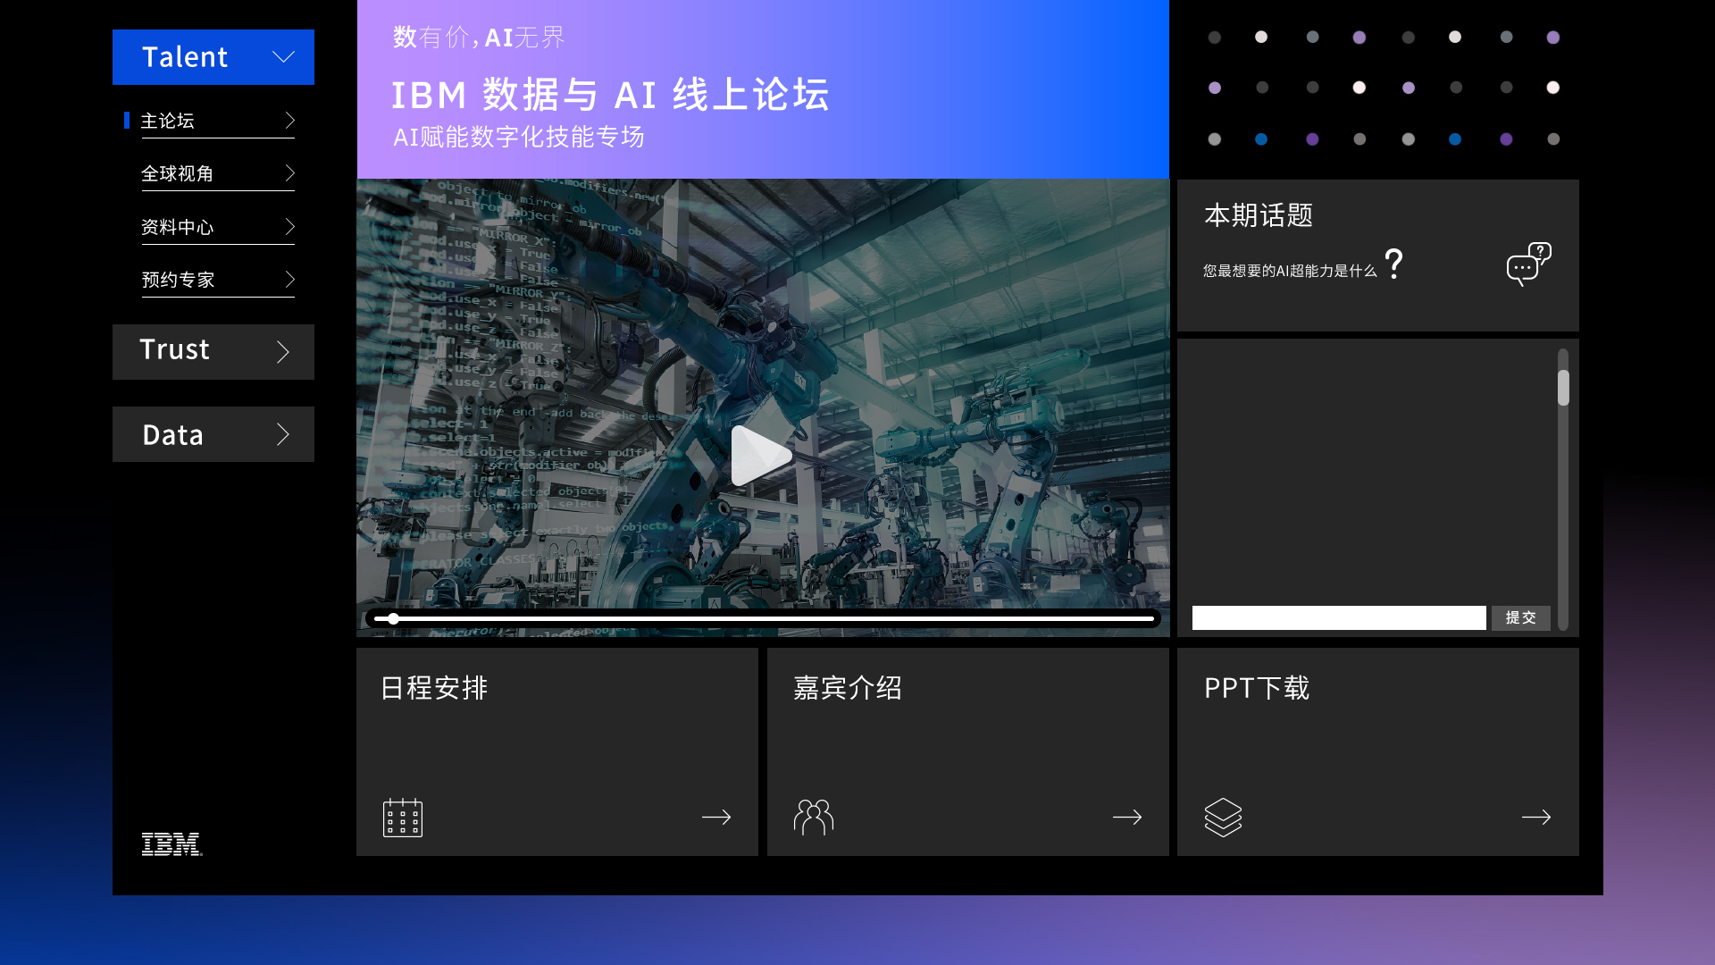
首页样式

Slide 4
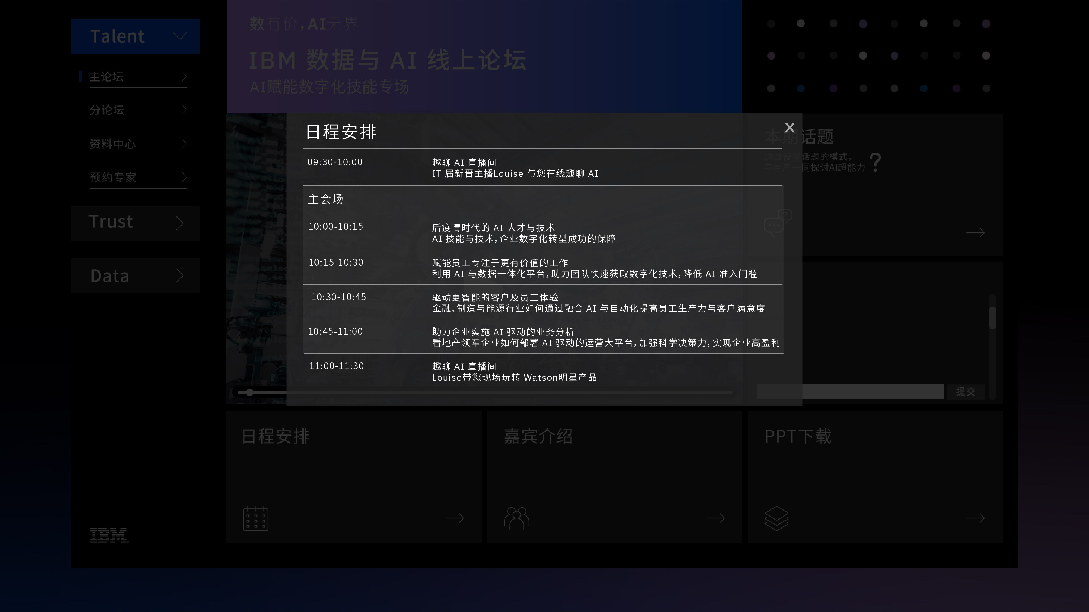
日程安排弹窗

Slide 5
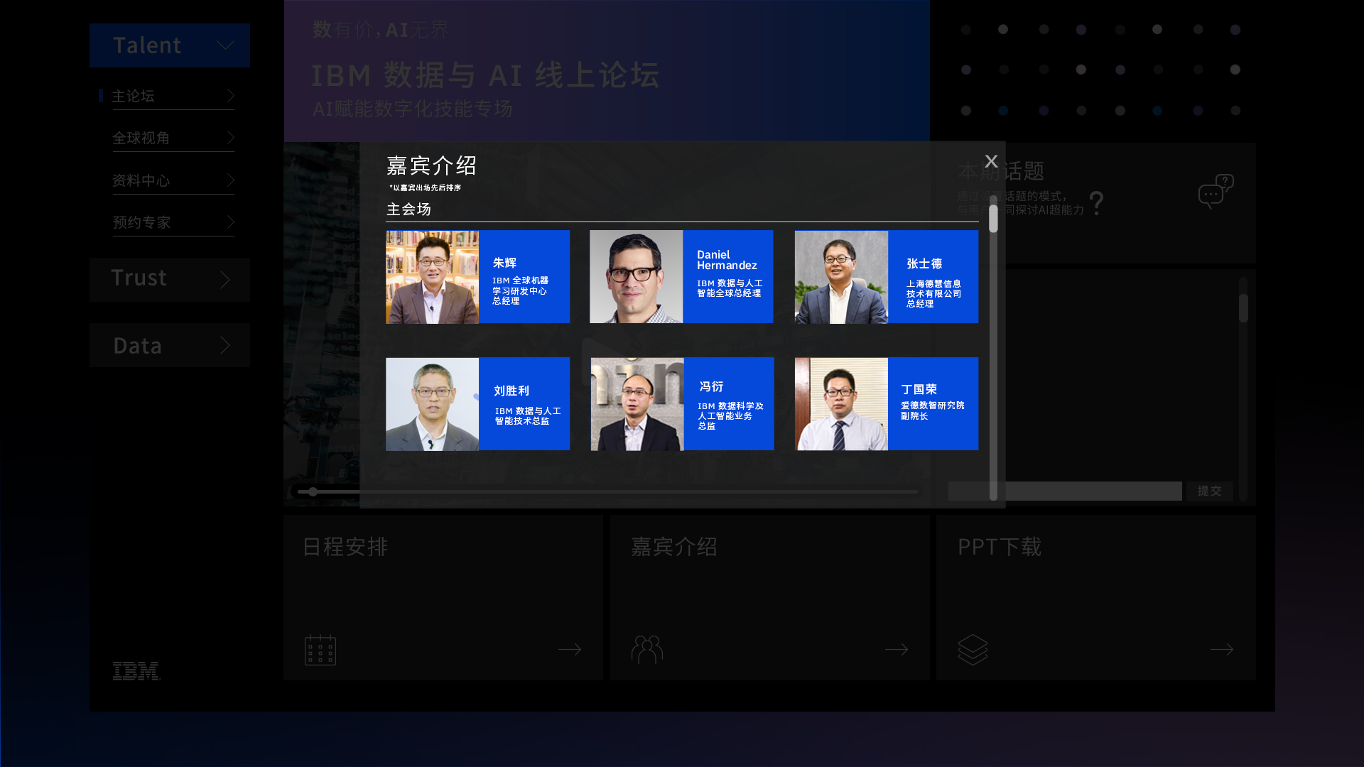
嘉宾介绍弹窗

Slide 6
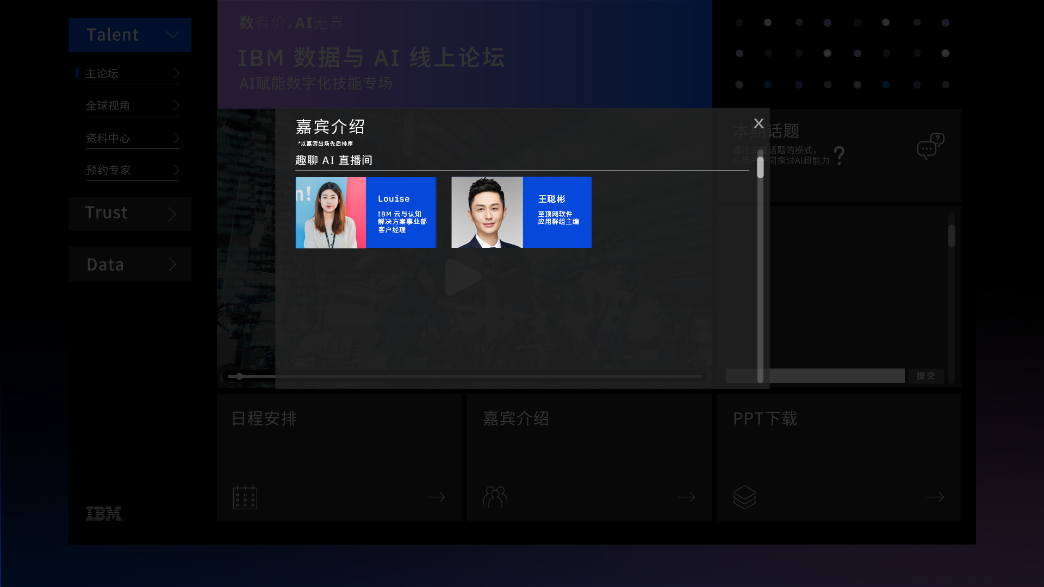
嘉宾介绍弹窗

Slide 7
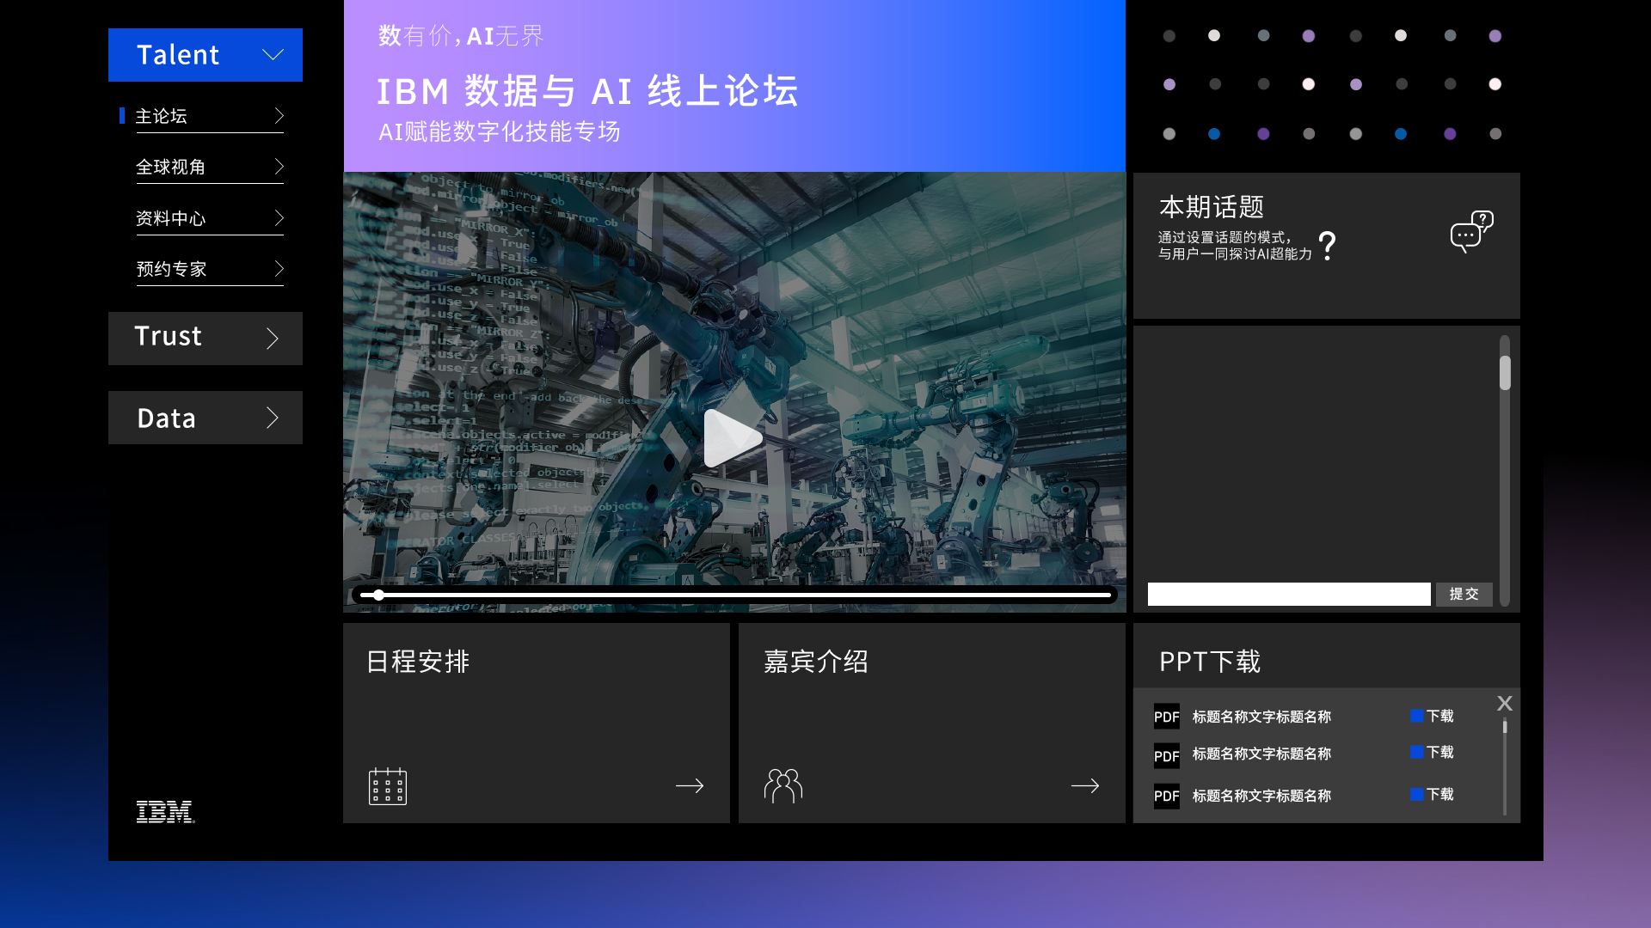
PPT下载展示样式

Slide 8
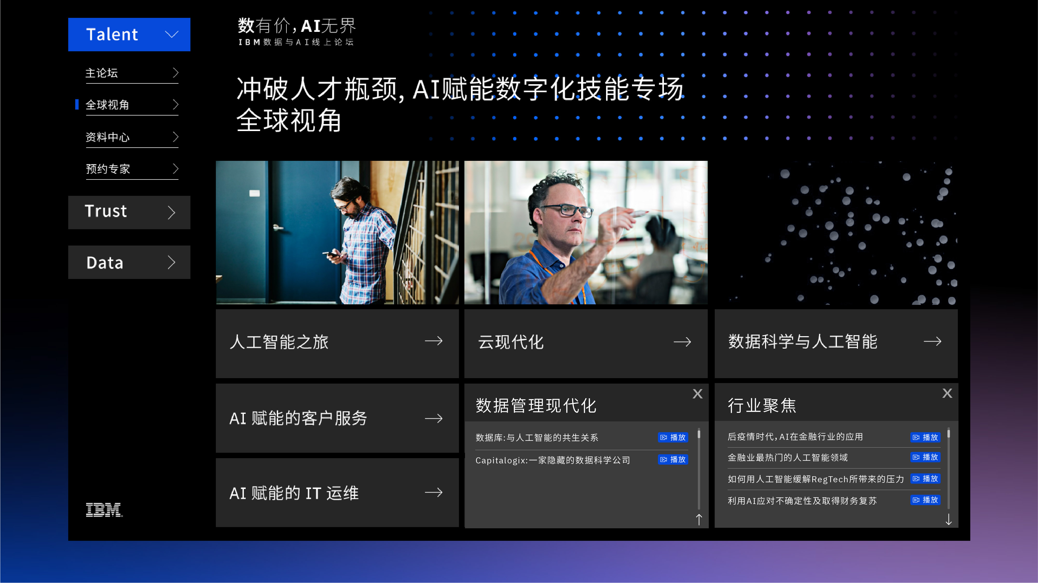
全球视角样式及点击样式

Slide 9
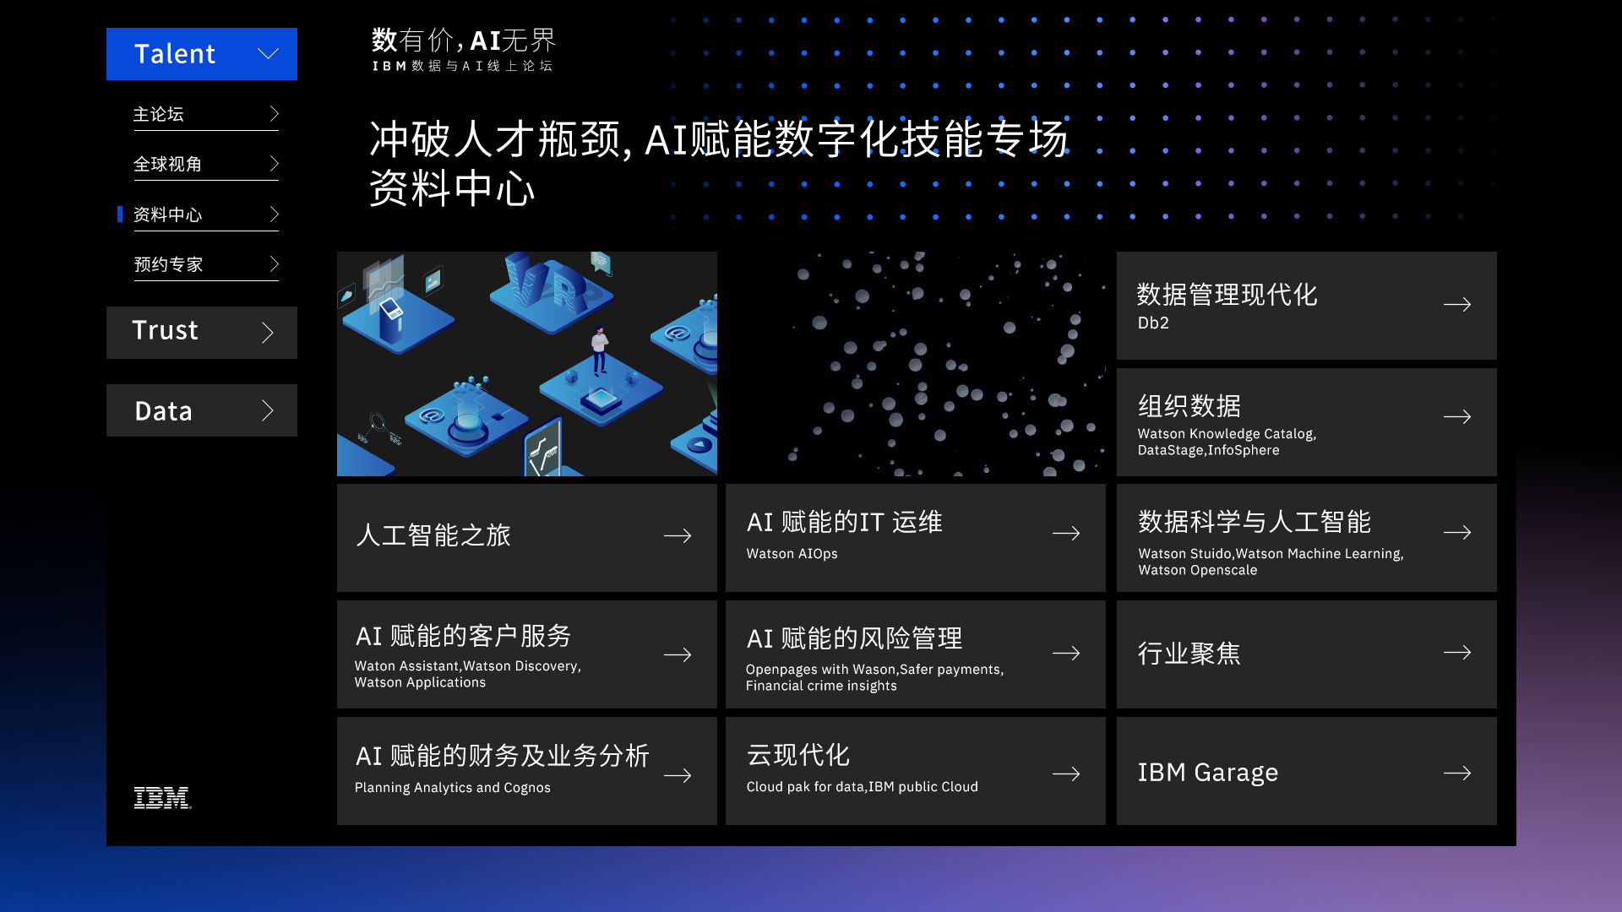
资料中心页面样式

Slide 10
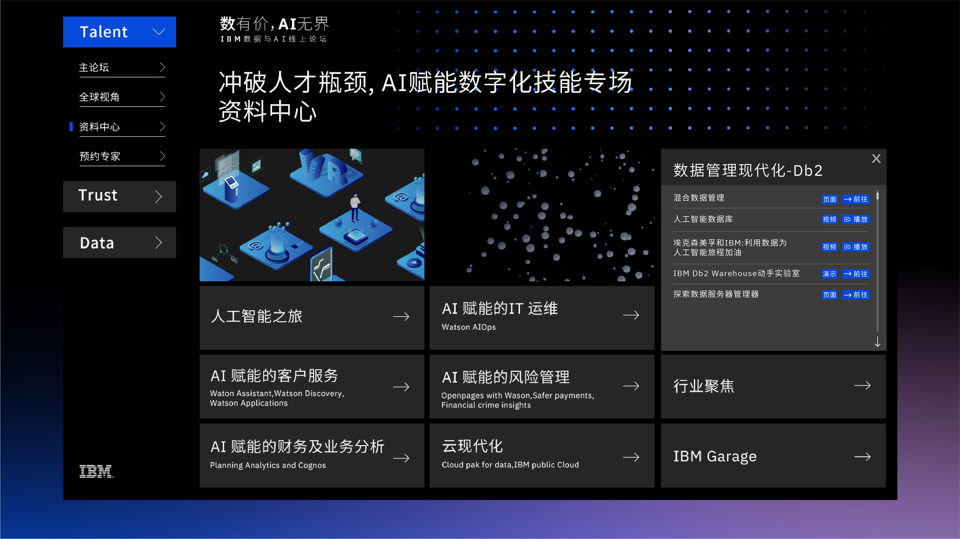
资料中心点击样式

Slide 11
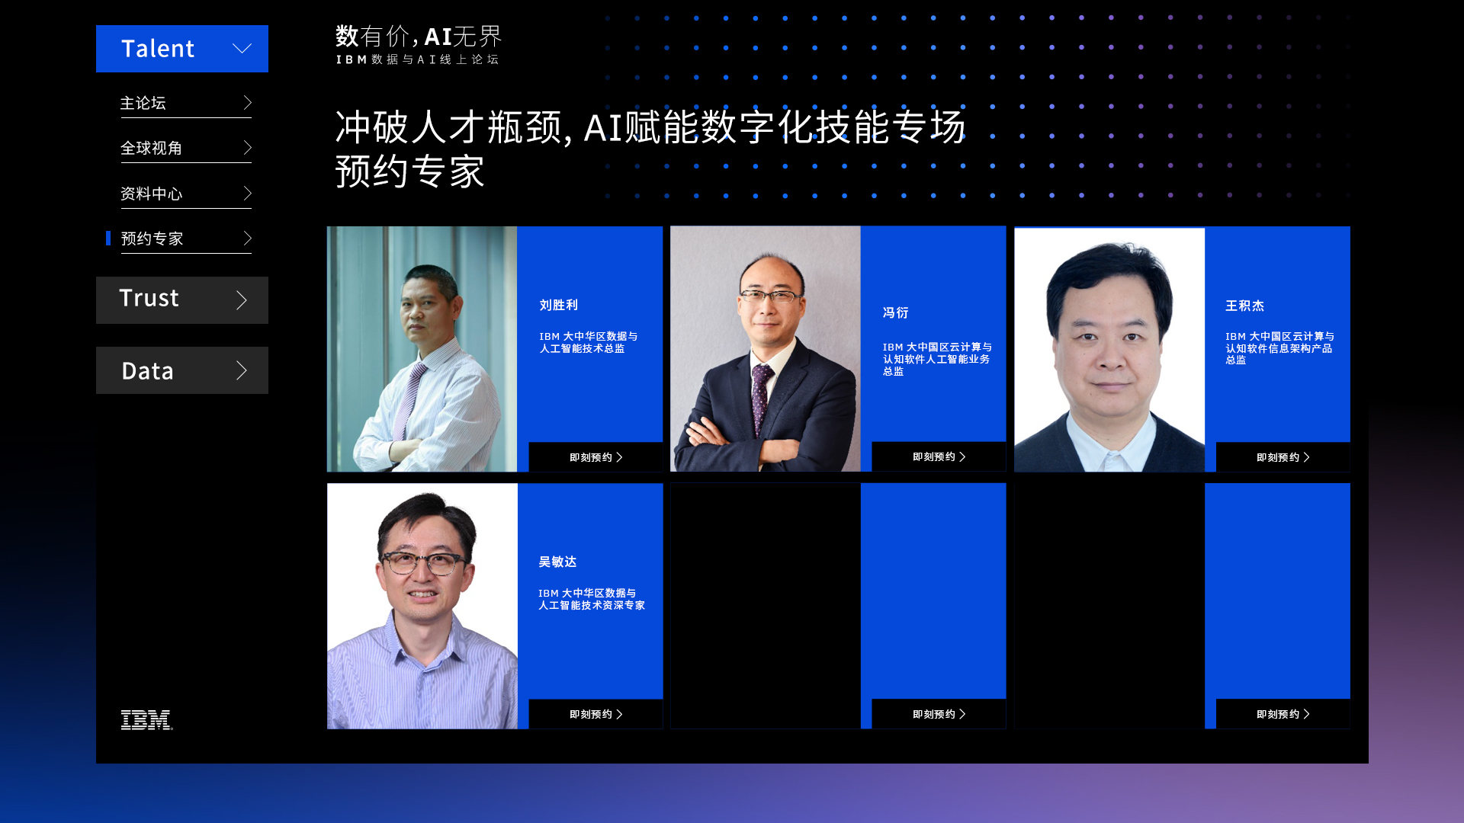
预约专家样式

Slide 12
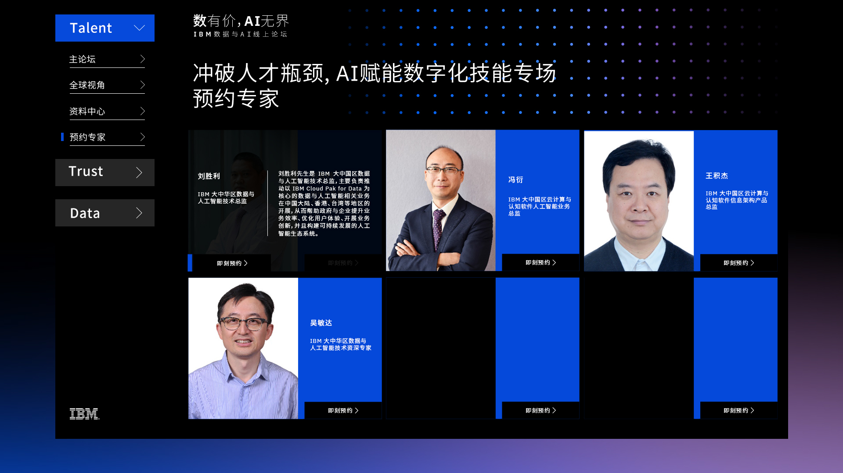
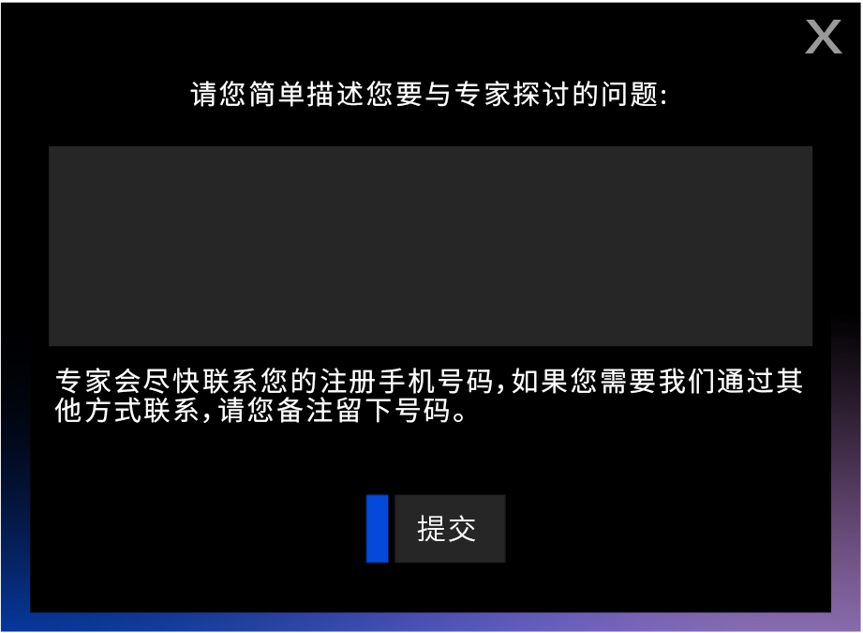
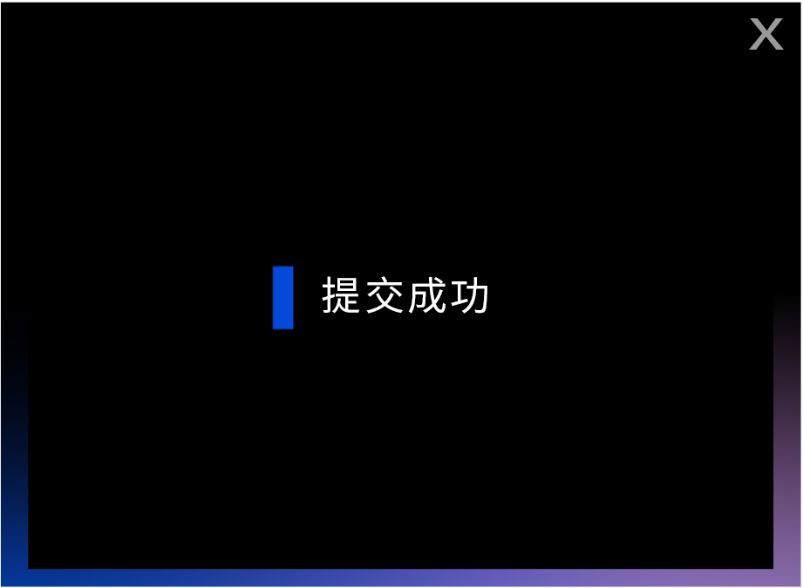
预约专家点击样式+浮窗

Slide 13
